Slide 1
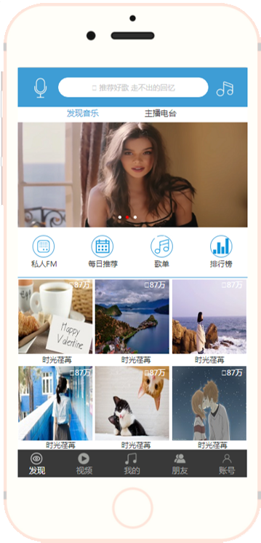


音乐随心而动
多种播放界面风格，每一首歌都有不同的风格。
钢琴曲就要配合古典式胶片播放。
弹窗式歌词显示

Slide 2
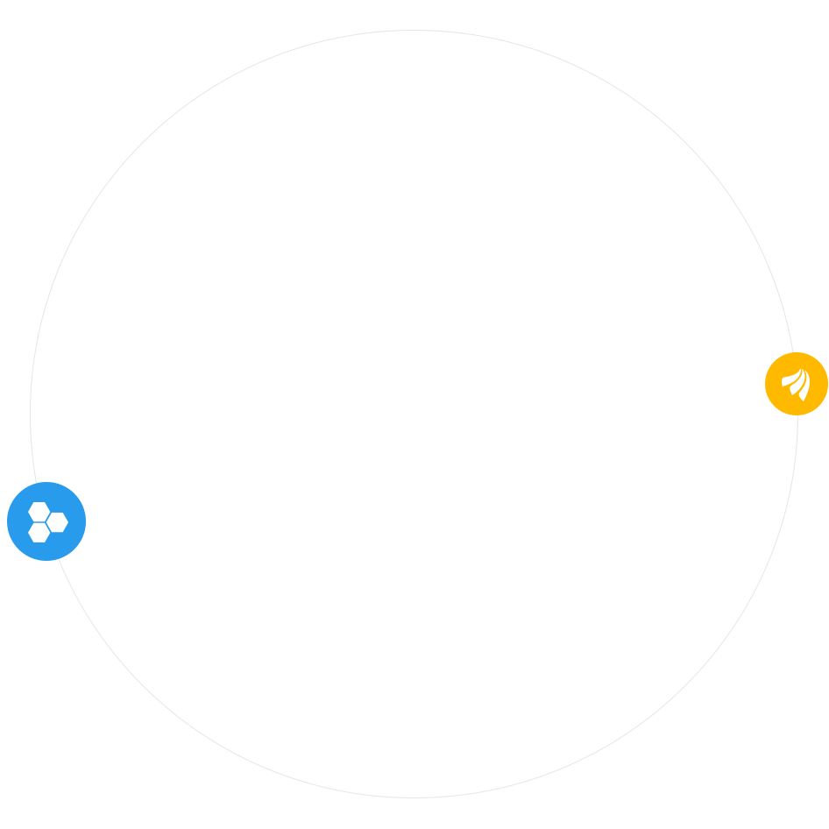
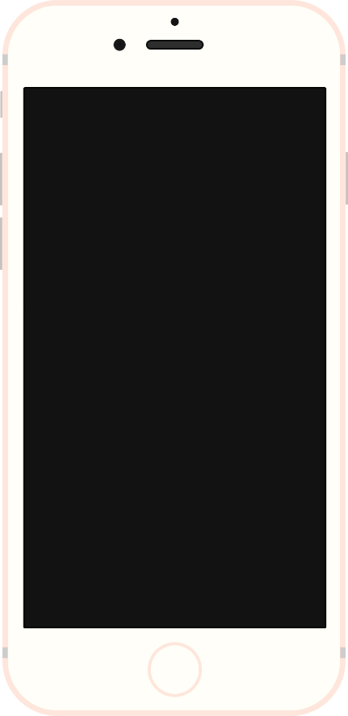
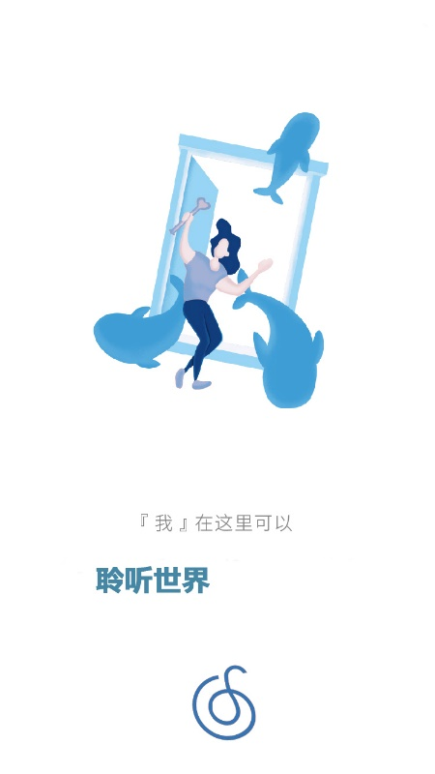
你想要的，这里都会有
Dauphin将更人性化。

Slide 3
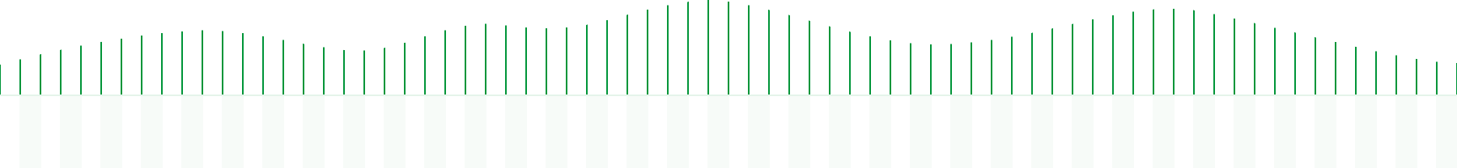
APICloud编程
利用APICloud实现产品原型功能
02
第二部分
16
海量使用用户

Slide 4
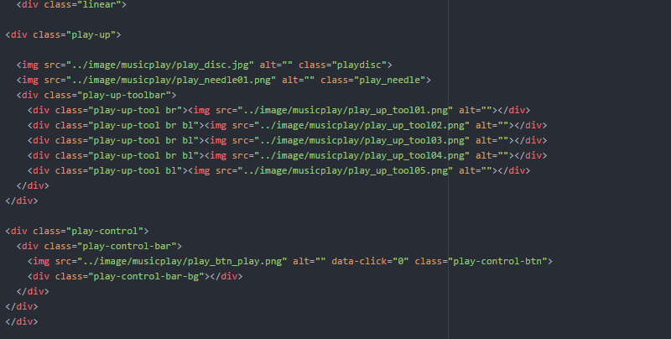

Slide 5
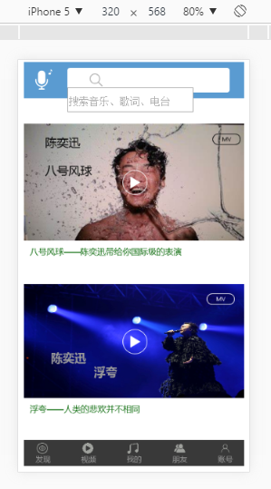
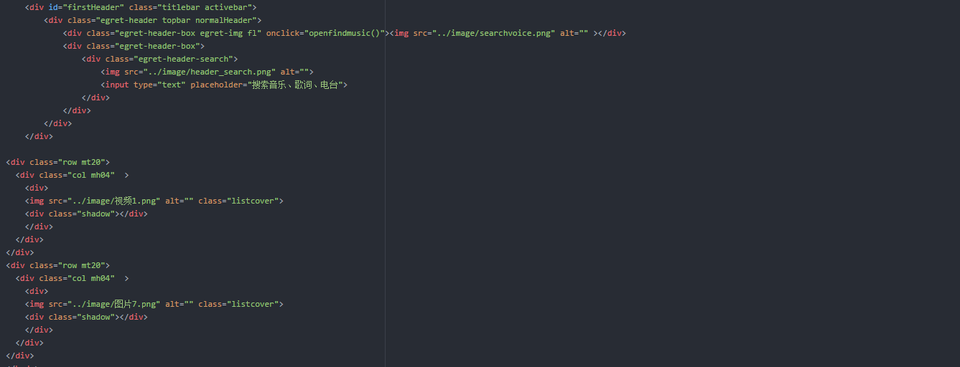

Slide 6
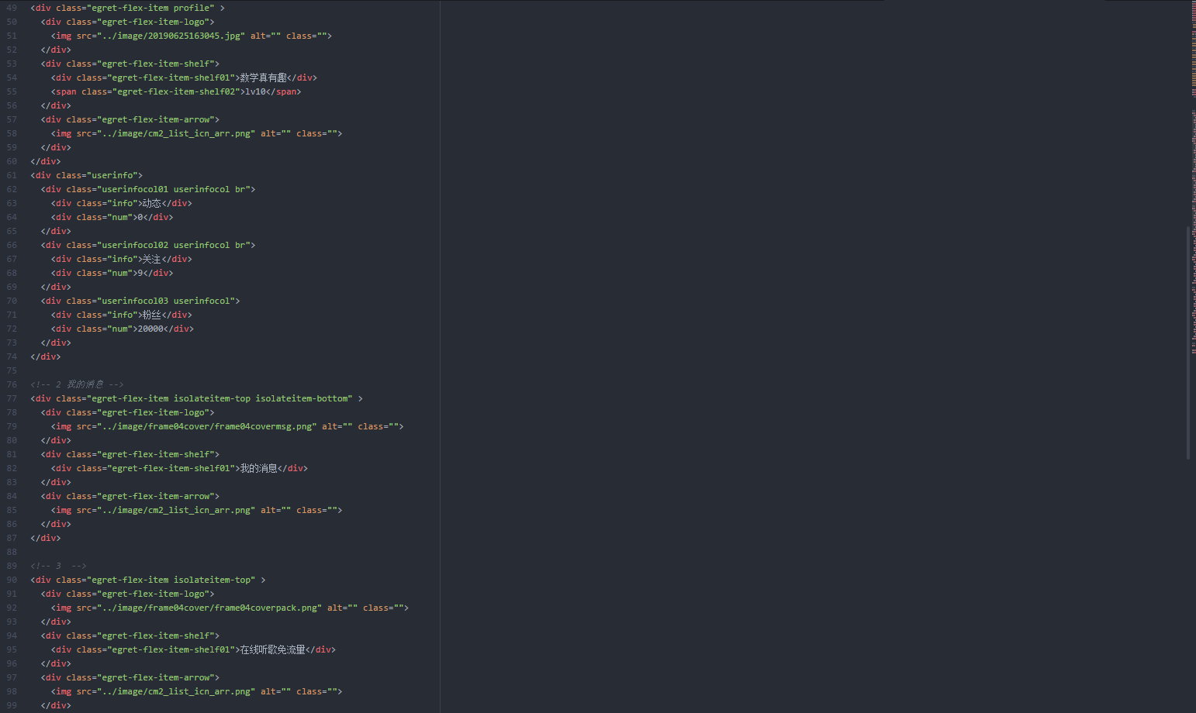
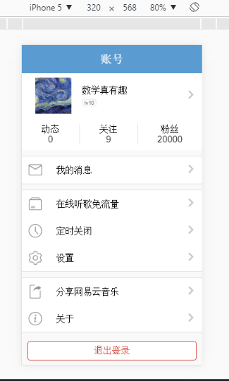

Slide 7
实训心得
虽然为其一周的实训结束了人的一生可能会经历各种告别，在我们的相遇中收获的爱和温暖都化为了永恒的力量，
感谢一路走来大家所有的给予，支持和爱。谢谢未来还会有的关心和爱护。
以前我们是我们，以后我们依然是我们。 ​，

Slide 8
谢谢大家！

